Slide 1

衛生委員会を始める前に・・。
<チェックインタイム>
今月はテーマ無しとします。
神奈川オフィスとして最後でもありますので、
“衛生委員会に関して思うこと”
でも良いですし、何でもOK！ です。

Slide 2
衛生委員会開始時挨拶
ご安全に！
Notes:
（神田）9/30のゴルフコンペ、10/13～15のテニス合宿の準備中

Slide 3
エムシーパートナーズ 神奈川オフィス
２０２４年（令和６年）９月度衛生委員会
【開催日時】 ２０２４年９月１７日（火）１４：００~１５：００
【開催場所】 リモート開催（Teams）
【メンバー】
  議長 鈴木俊彦（委員長）
  会社側 平良素生（産業医）、藤田恵子（衛生管理者）、谷口知佳子
  従業員側 長谷川久美子（従業員代表）、出口玲子
【議題】
①労働災害・時間外労働・休暇取得状況報告（2024年８月度）
②ストレスチェック 本年度実施に向けての審議
③「イキイキウォーキング2024 秋」 開催のご案内
④「健康クイズ」 開催のご案内
⑤他場所事故・災害情報について
⑥今後について

Slide 4
①労働災害・時間外労働・休暇取得状況報告
（２０２４年８月度）

Slide 5
①労働災害・時間外労働・休暇取得状況報告
（２０２４年８月度）

Slide 6
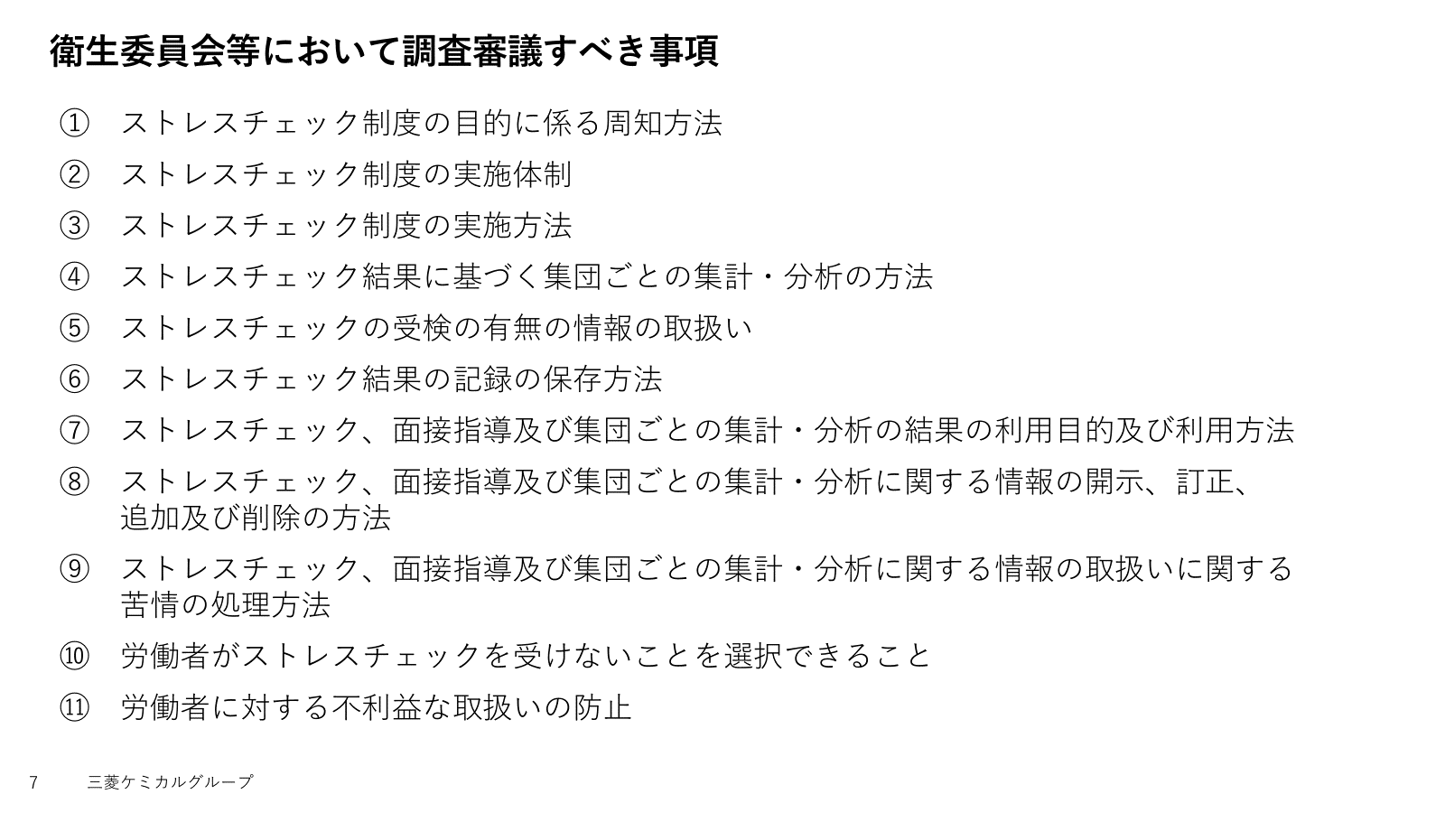
②ストレスチェック 本年度実施に向けての審議
別紙 審議資料で ご説明

Slide 7
③「イキイキウォーキング2024 秋」 開催のご案内
１．参加対象者: ・三菱ケミカル健康保険組合に加入している被保険者（従業員ご本人）
・20 才以上の被扶養者
・三菱ケミカル健康保険組合の加入者ではない方で
三菱ケミカル健康保険組合の加入会社（下記表１参照）で勤務する方
（パート社員・派遣社員の方）※開催期間中の加入者・在籍者に限ります。
２. スケジュール : エントリー期間 :2024 年9 月 24 日（火）～ 11 月 15 日（金）
チーム作成期間 :2024 年 9 月 24 日（火）～ 11 月 15 日（金）
キャンペーン期間：2024 年10 月 1 日（火）～ 11 月 15 日（金）＜46 日間＞
感想入力期間 :2024 年 11 月 5 日（火）～ 11 月 22 日 (金)
最終入力日 :2024 年 11 月 22 日(金)
記録閲覧期間 :2024 年 11 月 23 日(土) ～ 11 月 27 日 (水)
3. エントリー方法 : 開催URL からエントリーしてください。 ➡https://mhwalk.healthlog.jp/mcc/
※健保HP 掲載のバナーからもエントリーできます
※どちらも2024 年９月24 日（火）以降にアクセス可能となります。
4．プレゼント : ①参加賞❣ 総歩数 184,000 歩以上（1 日あたり 4000 歩）QUO カード 1,000 円分）
②達成賞❣❣ 総歩数 368,000 歩以上（1 日あたり 8,000 歩）参加賞＋QUO カード1,000 円分
③ラッキー★チーム賞 チームメンバー全員が184,000 歩をクリアしたチームから抽選で
＋QUO カード500 円分 （*当選発表は賞品の発送をもって代えさせていただきます）

Slide 8
④「健康クイズ」 開催のご案内
「クイズ開始！」ボタンをクリックして健康クイズにチャレンジしましょう！
生活習慣病や、健康に関連する知識について理解を深めることを目的としたクイズです。
ぜひチャレンジして、ご自身の健康に対する理解を深めましょう。
●開催期間：2024年10 月1 日（火） ～ 2024 年11 月30 日（土）
●参加方法 ※ご参加にはPepUp への登録が必要です
初回登録がお済でない方はこちらから
→ https://mcckenpo.or.jp/member/application/pepup_b.html
チャレンジページへログイン（10/1 から アクセス可能）
https://pepup.life/users/sign_in
参加ページの「クイズ開始！」ボタンをクリックしてください。
PepUpにログインし、「健康クイズのバナー」もしくは
「キャンペーン一覧」からもチャレンジページにアクセスできます。
期間中何度でも回答できますので全カテゴリ全問正解を目指しましょう！
●達成条件
期間中、カテゴリごとに全問正解を達成するとポイントをプレゼント！
１カテゴリごと全５問正解で５０ポイント
★６カテゴリ全３０問正解で３００ポイント
●ポイント付与日
１カテゴリごとに全問正解をしたタイミングで付与

Slide 9
⑤他場所事故・災害情報について

Slide 10
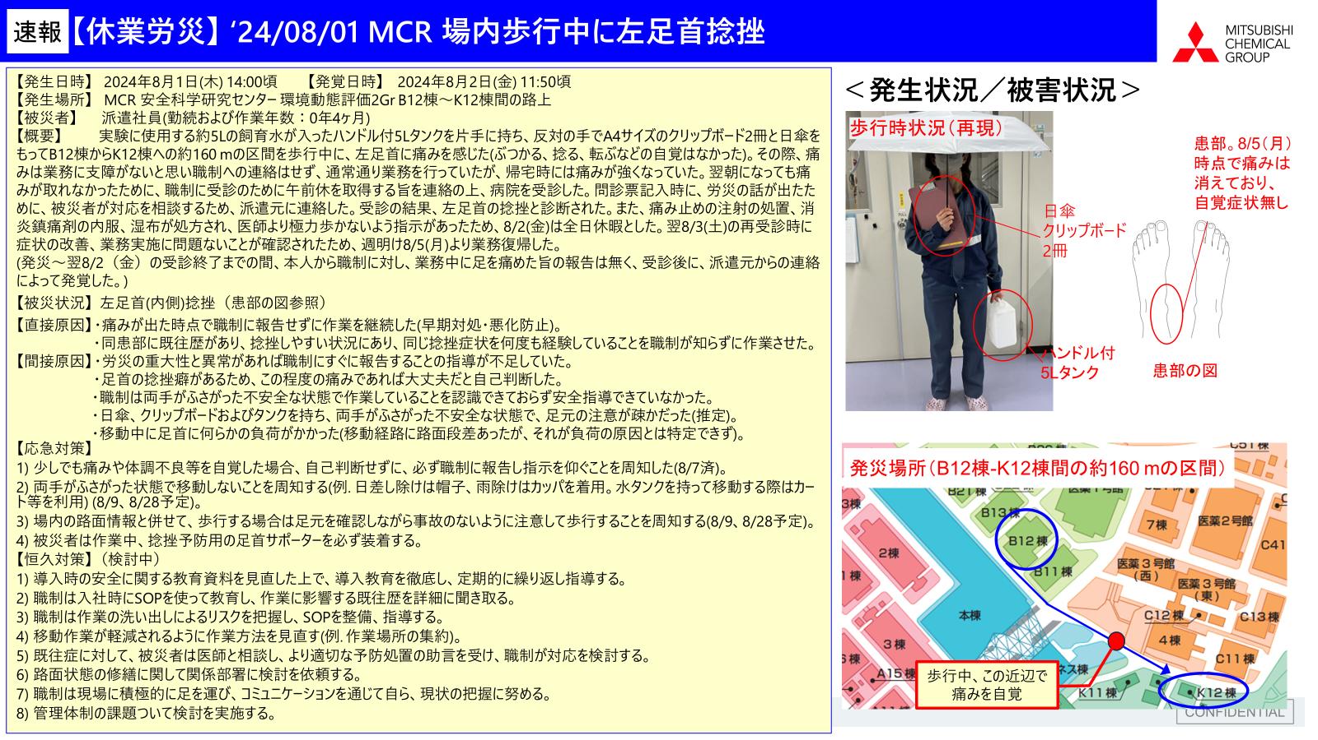
⑤他場所事故・災害情報について
休業労災

Slide 11
⑤他場所事故・災害情報について
【発生日時】 2024年8月1日(木) 14:00頃
【発覚日時】 2024年8月2日(金) 11:50頃
【発生場所】 MCR 安全科学研究センター
環境動態評価2Gr B12棟～K12棟間の路上
【被災者】 派遣社員(勤続および作業年数：0年4ヶ月)
【概要】 5Lタンクを片手に持ち、反対の手でA4サイズの
クリップボード2冊と日傘をもってB12棟からK12棟への
約160 mの区間を歩行中、左足首に痛みを感じた。
痛みは業務に支障がないと思い職制への連絡はせず、
通常通り業務を行っていたが、帰宅時には痛みが強くなり、
翌朝になっても痛みが取れなかったため、職制に受診での
午前休を連絡し、病院を受診した。問診票記入時に、
労災の話が出たため、被災者が対応を相談するため、
派遣元に連絡。受診の結果は、左足首の捻挫と診断。
処置処方を実施し、医師から極力歩かないよう指示が
あり、8/2(金)は全日休暇とした。翌、8/3再受診し、
症状改善、業務実施に問題ない診断により、
8/5（月）から出社。
休業労災

Slide 12
⑤他場所事故・災害情報について
【被災状況】 左足首(内側)捻挫（患部の図参照）
【直接原因】 ・痛みが出た時点で職制に報告せずに
作業を継続した(早期対処・悪化防止)。
・同患部に既往歴があり、捻挫しやすい状況
にあり、同じ捻挫症状を何度も経験
していることを職制が知らずに作業させた。
【間接原因】 ・労災の重大性と異常があれば職制に
すぐに報告することの指導が不足していた。
・足首の捻挫癖があるため、この程度の痛みで
あれば大丈夫だと自己判断した。
・職制は両手がふさがった不安全な状態で
作業していることを認識できておらず
安全指導できていなかった。
・日傘、クリップボードおよびタンクを持ち、
両手がふさがった不安全な状態で、
足元の注意が疎かだった(推定)。
・移動中に足首に何らかの負荷がかかった
(移動経路に路面段差あったが、
それが負荷の原因とは特定できず)。
休業労災

Slide 13
⑤他場所事故・災害情報について
【応急対策】
1)少しでも痛みや体調不良等を自覚した場合、
自己判断せずに、必ず職制に報告し指示を仰ぐことを周知した(8/7済)。
2) 両手がふさがった状態で移動しないことを周知する
(例. 日差し除けは帽子、雨除けはカッパを着用。
水タンクを持って移動する際はカート等を利用) (8/9、8/28予定)。
3) 場内の路面情報と併せて、歩行する場合は足元を確認しながら
事故のないように注意して歩行することを周知する(8/9、8/28予定)。
4) 被災者は作業中、捻挫予防用の足首サポーターを必ず装着する。
【恒久対策】（検討中）
1)導入時の安全に関する教育資料を見直した上で、
導入教育を徹底し、定期的に繰り返し指導する。
2) 職制は入社時にSOPを使って教育し、作業に影響する
既往歴を詳細に聞き取る。
3) 職制は作業の洗い出しによるリスクを把握し、SOPを整備、指導する。
4) 移動作業が軽減されるように作業方法を見直す
(例. 作業場所の集約)。
5) 既往症に対して、被災者は医師と相談し、より適切な予防処置の
助言を受け、職制が対応を検討する。
6) 路面状態の修繕に関して関係部署に検討を依頼する。
7) 職制は現場に積極的に足を運び、コミュニケーションを通じて自ら、
現状の把握に努める。
8) 管理体制の課題ついて検討を実施する。
休業労災

Slide 14
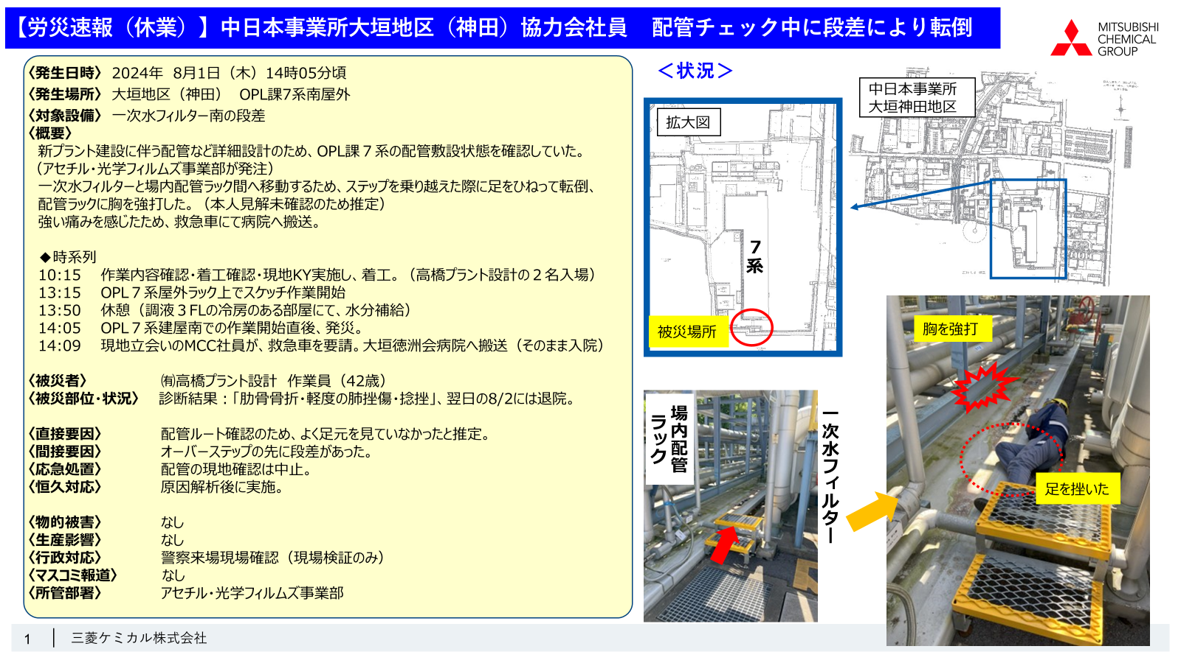
⑤他場所事故・災害情報について
休業労災

Slide 15
⑤他場所事故・災害情報について
〈発生日時〉 2024年 8月1日（木）14時05分頃
〈発生場所〉 大垣地区（神田） OPL課7系南屋外
〈対象設備〉 一次水フィルター南の段差
〈概要〉
新プラント建設に伴う配管など詳細設計のため、
OPL課７系の配管敷設状態を確認していた。
（アセチル・光学フィルムズ事業部が発注）
一次水フィルターと場内配管ラック間へ移動するため、
ステップを乗り越えた際に足をひねって転倒、
配管ラックに胸を強打した。
（本人見解未確認のため推定）
強い痛みを感じたため、救急車にて病院へ搬送。
休業労災

Slide 16
⑤他場所事故・災害情報について
◆時系列
10:15 作業内容確認・着工確認・現地KY実施し、着工。
（高橋プラント設計の２名入場）
13:15 OPL７系屋外ラック上でスケッチ作業開始
13:50 休憩（調液３FLの冷房のある部屋にて、水分補給）
14:05 OPL７系建屋南での作業開始直後、発災。
14:09 現地立会いのMCC社員が、救急車を要請。
大垣徳洲会病院へ搬送（そのまま入院）
休業労災
〈被災者〉 ㈲高橋プラント設計 作業員（42歳）
〈被災部位・状況〉 診断結果：「肋骨骨折・軽度の肺挫傷
・捻挫」、翌日の8/2には退院。
〈直接要因〉 配管ルート確認のため、
よく足元を見ていなかったと推定。
〈間接要因〉 オーバーステップの先に段差があった。
〈応急処置〉 配管の現地確認は中止。
〈恒久対応〉 原因解析後に実施。
〈物的被害〉 なし
〈生産影響〉 なし
〈行政対応〉 警察来場現場確認（現場検証のみ）
〈マスコミ報道〉 なし
〈所管部署〉 アセチル・光学フィルムズ事業部

Slide 17
⑥今後について
※2024年10月以降東京オフィスへ統合し、
東京オフィス開催の衛生委員会の内容情報をNEO掲載
SIC内特有の情報等については別途ご連絡等していきます

Slide 18
以上

Slide 19
衛生委員会終了時挨拶
ご安全に！
Notes:
（神田）9/30のゴルフコンペ、10/13～15のテニス合宿の準備中

